Slide 1
Ga zo door kaartje.
In te zetten bij leerlingen die beter gaan werken of in hun vel zitten bij complimenten.
De leerling kan drie kaartjes verdienen als hij of zij echt goed haar of zijn best doet om op te letten, stil te werken etc. Leg dan een kaartje op de hoek zodat de leerling weet dat hij of zij goed bezig is. Bij 3 kaartjes een sticker op de beloningskaart of een andere gemaakte afspraak.

Slide 3
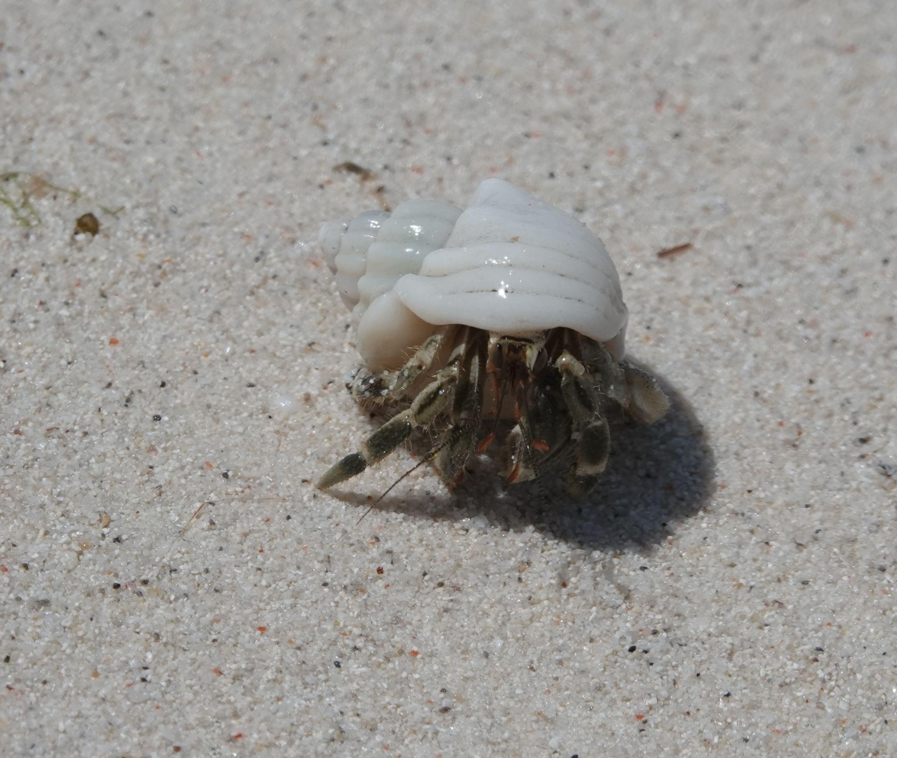
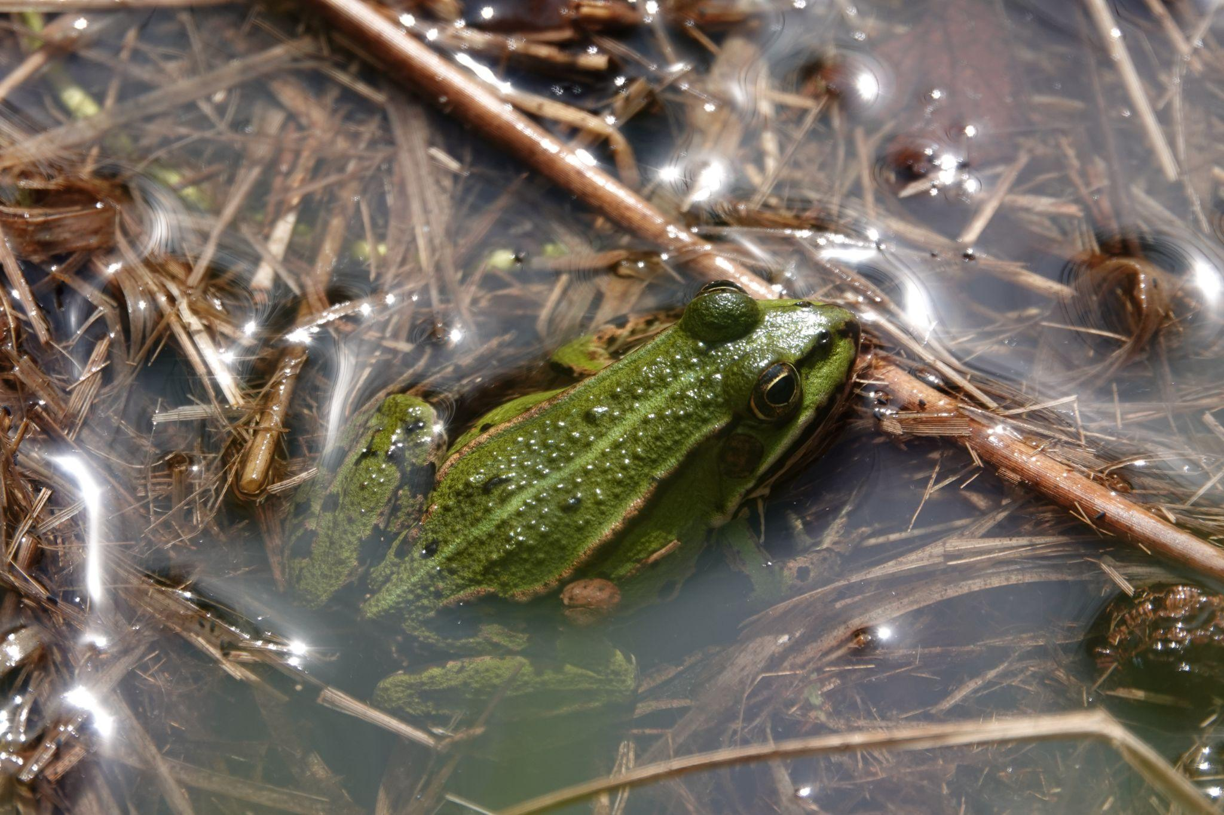

Slide 4
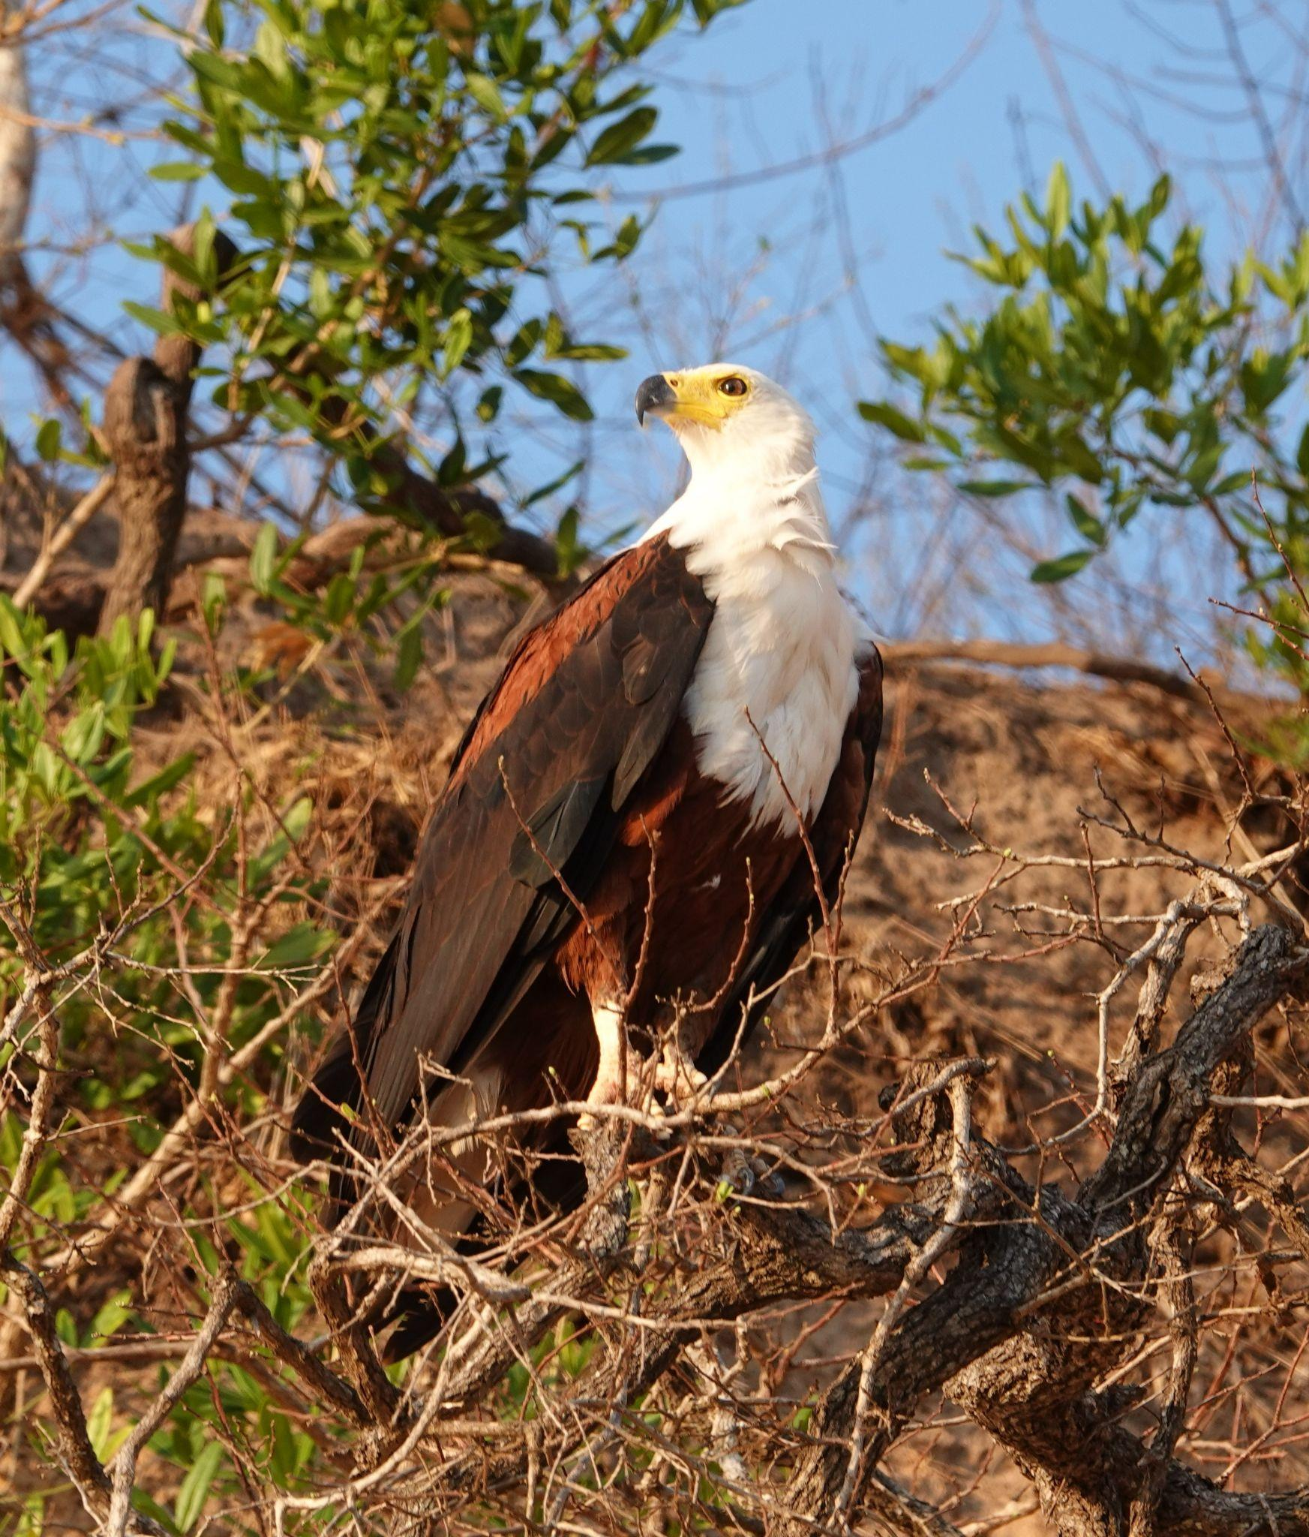

Slide 5
